Slide 1
Gläserhygiene auf Veranstaltungen
Aktuelle Informationen

Slide 2
Präsentation Gläserhygiene auf Veranstaltungen
Agenda
Einleitung
Reinigungsmöglichkeiten
Reinigung in einem Spülbecken mit einem manuellen Gläserspülgerät
Reinigung mit zwei Becken
Reinigung in einer Gläserspülmaschine
Reinigung in einer Bandspülmaschine
Beispieldaten Gläserbedarfsmenge/Leistungsrechnung
Auszug aus dem Fragenkatalog des BfR (Bundesamt für Risikobewertung)
Die DIN 10511
Auszug aus der „Leitlinie für eine gute Lebensmittelhygienepraxis in ortsveränderlichen Betriebsstätten“ (Informationen der BGN)
Allgemeine Hinweise
Zusätzliche Informationen
Anforderungen an die Trinkwasserversorgung
Anforderung an Trinkwasserschläuche
Handhabung von Trinkwasserschläuchen
Spuck- und Hustenschutz
Nachhaltigkeit
Alternative Ausschankmöglichkeiten ohne Gläserreinigung
Herausforderungen der Zukunft

Slide 3
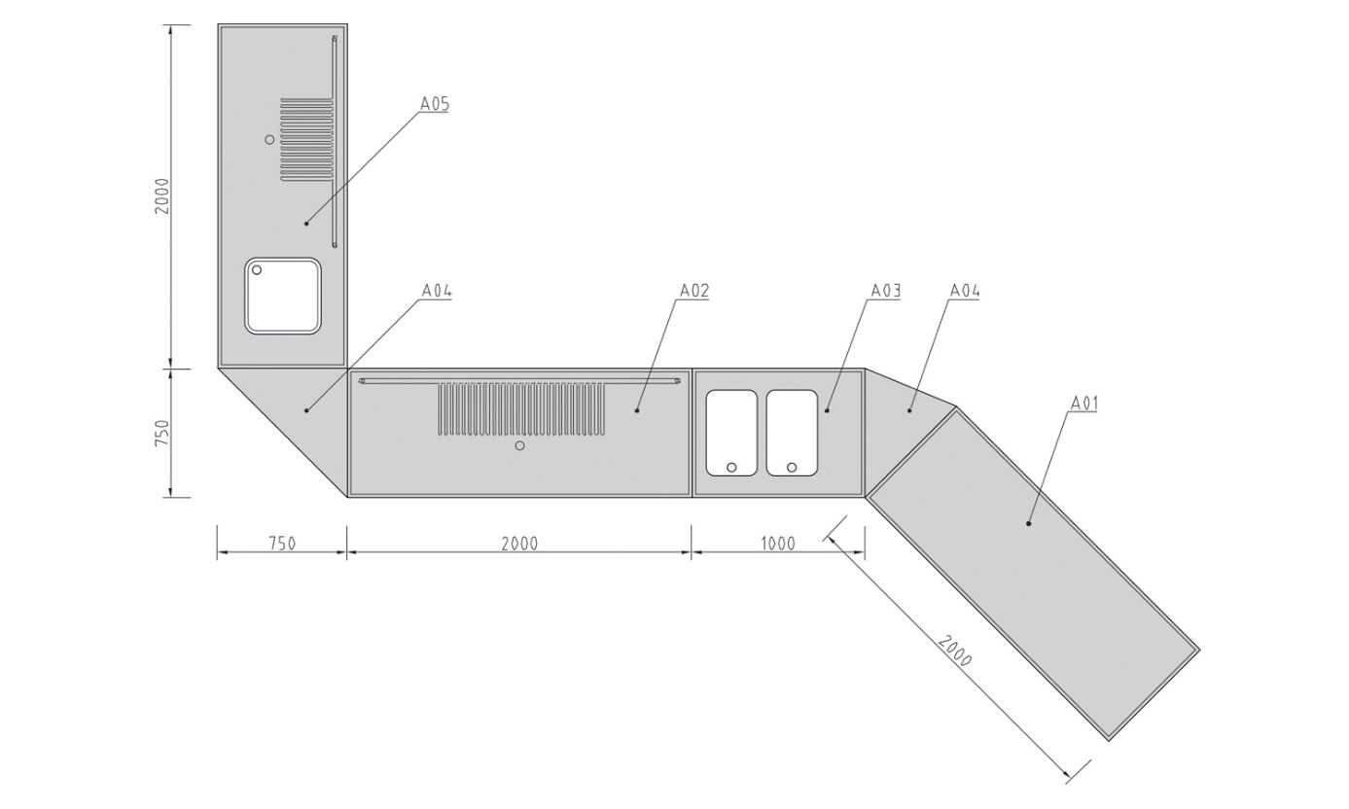
Präsentation Gläserhygiene auf Veranstaltungen
1. Einleitung
Der Betreiber ist für die Gläserhygiene zuständig – analog des Umganges mit einer Getränkeschankanlage! ( Betriebssicherheitsverordnung )
Vorgaben der Behörden sind maßgebend für die Maßnahmen, die vom Betreiber ergriffen werden müssen!
→ Welche dies sind, ist aktuell noch nicht klar
Unterschied zwischen stationärer ( Halle ) und mobiler ( Festzelt ) Reinigung
Unterschied zwischen Festen in Hallen oder Großzelten : KSB OE aktuell ca. 2/3 Hallen-
und 1/3 Zeltfeste
2
Wo stehen wir aktuell:
Reinigung von benutzten Gläsern in einem Doppelspülbecken mit Gläserbürste (1), oder in einem normalen Spülbecken mithilfe eines „Spülboys®“ (2).
Bei privaten Feiern im Familienkreis ist die Reinigung mit einem Becken und Gläserspülbürste sicherlich noch möglich – im gewerblichen Sinne, als auch in Hallenobjekten, nicht erlaubt.
1
weitere Informationen zum Spülboy®

Slide 4
Präsentation Gläserhygiene auf Veranstaltungen
2. Reinigungsmöglichkeiten - Auszug aus dem „Leitfaden zur Gründlichen Gläserreinigung“ des DBB
Reinigung in einem Spülbecken mit einem manuellen Gläserspülgerät
Die Gläserbürsten müssen für alle Gläserarten ausreichend in Höhe und Umfang dimensioniert sein, damit beispielsweise bei höheren Gläsern wie für Weizenbier auch der Boden erreicht wird
Die Reinigung muss mit mehreren Hüben (mindestens 6 bis 7) im Spültopf ausgeführt werden. Zur restlosen Entfernung des Reinigungsmittels muss das Glas für mindestens 3 bis 4 Sekunden auf dem Nachspülstab verweilen. Je sorgfältiger die mechanische Reinigung durchgeführt wird, desto besser das Ergebnis.
Es ist darauf zu achten, dass die Außenrandbürsten so positioniert sind, dass sie auf jeden Fall den Glasrand auch von langen Gläsern reinigen.
Abgenutzte Bürsten müssen entfernt und durch neue ersetzt werden.
Der Einsatz von geeigneten Gläserspülmitteln ist sicherzustellen, diese müssen unbedingt ausreichend dosiert werden.
Hinweis:
Bei korrekter Benutzung können auch hiermit die Gläser hygienisch sauber gereinigt werden. Dazu müssen folgende Bedingungen eingehalten werden:

Slide 5
Präsentation Gläserhygiene auf Veranstaltungen
2. Reinigungsmöglichkeiten - Auszug aus dem „Leitfaden zur Gründlichen Gläserreinigung“ des DBB
Reinigung in einem Spülbecken mit einem manuellen Gläserspülgerät
Die Spültöpfe und Bürsten müssen täglich gereinigt und hierzu entsprechend der Herstellerangaben in einzelne Teile zerlegt werden.
Besonderes Augenmerk muss auf die Reinigung der Bürsten gelegt werden, hierfür gibt es spezielle Mittel, die oft auch eine Desinfektionswirkung entfalten. Die Bürsten sind nach der Reinigung vor erneuter Benutzung an der Luft zu trocknen, falls sie nicht gleich wiederverwendet werden.
Auch der Wasserzulaufschlauch des Gerätes muss regelmäßig gesäubert werden. Hier können sich Mikroorganismen ansiedeln, die Biofilme bilden, wodurch Keime immer wieder ins Spülwasser gelangen.
Manche Sockel von Gläserspülgeräten sind abschraubbar und müssen wöchentlich gereinigt werden

Slide 6
Präsentation Gläserhygiene auf Veranstaltungen
2. Reinigungsmöglichkeiten - Auszug aus dem „Leitfaden zur Gründlichen Gläserreinigung“ des DBB
Reinigung mit zwei Becken
Die im Spülbecken verwendeten Bürsten müssen in der Höhe und Breite immer ausreichend dimensioniert sein, damit die Innenfläche des Glases überall erreicht wird.
Es muss auf jeden Fall eine Möglichkeit zum Entsorgen von Getränkeresten vorhanden sein, beispielsweise durch einen Trichter im Überlaufrohr des Warmwasserbeckens.
Auch hier gilt: Je länger die Verweildauer der Gläser im Spülbecken und je sorgfältiger die mechanische Reinigung, desto besser das Ergebnis.
Die Bürsten dürfen nicht zu stark abgenutzt sein, sonst verlieren sie ihre Wirkung.
Ein Unterspülrohr im Kaltwasserbecken muss für die Zufuhr von ausreichend klarem, kalten Wasser sorgen.
Hinweis:
Bei dieser immer seltener eingesetzten Methode muss besonders gründlich und sorgfältig gearbeitet werden, um eine hygienische Reinigung der Gläser zu gewährleisten:

Slide 7
Präsentation Gläserhygiene auf Veranstaltungen
2. Reinigungsmöglichkeiten - Auszug aus dem „Leitfaden zur Gründlichen Gläserreinigung“ des DBB
Reinigung mit zwei Becken
Es dürfen auch hier nur speziell geeignete Reinigungsmittel verwendet werden, die ausreichend zu dosieren sind. Nur so kann die gewünschte Wirkung erzielt werden.
Das Warmwasserbecken muss mehrmals täglich abgelassen und anschließend ausgewischt werden, um zu vermeiden, dass durch das warme Wasser Keimwachstum gefördert wird.
Nach Betriebsschluss bzw. vor Betriebsbeginn sind die beiden Becken nochmals besonders gründlich zu säubern, hier ist auch auf die Überlauf- und Unterspülrohre zu achten.
Besondere Aufmerksamkeit erfordern die Spülbürsten, diese müssen jeden Tag gereinigt und ggf. desinfiziert werden. Dies kann durch das Einlegen in Wasser mit speziellen Desinfektionsmitteln erfolgen.

Slide 8
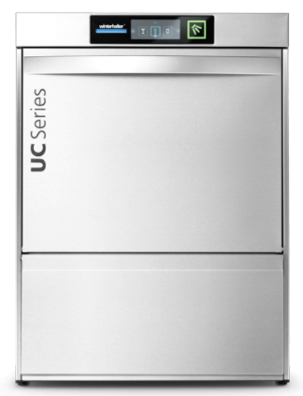
Präsentation Gläserhygiene auf Veranstaltungen
2. Reinigungsmöglichkeiten - Auszug aus dem „Leitfaden zur Gründlichen Gläserreinigung“ des DBB
Reinigung in einer Gläserspülmaschine ( Frontlader )
Die Maschine wird regelmäßig gewartet, der Härtegrad des Wassers passend eingestellt und die Heizstäbe sind frei von Kalk, damit die optimale Temperatur (65° C) erreicht wird.
Es wird ein vom Hersteller empfohlenes, spezielles Reinigungsmittel verwendet.
Der Innenraum, die Siebe, Scharniere und die Dichtungen sind stets in einem sauberen Zustand. • Kaffeetassen, Milchbecher etc. werden nicht zusammen mit Biergläsern gereinigt.
Es ist kein Reinigungsprogramm mit verminderter Temperatur eingestellt.
Hinweis:
Diese Art der Reinigung wird grundsätzlich empfohlen und führt in der Regel zum besten Ergebnis, wenn folgende Voraussetzungen erfüllt sind:

Slide 9
Präsentation Gläserhygiene auf Veranstaltungen
2. Reinigungsmöglichkeiten - Auszug aus dem „Leitfaden zur Gründlichen Gläserreinigung“ des DBB
Reinigung in einer Bandspülmaschine
Die Maschine muss im Heißprogramm gefahren werden.
Es ist wichtig, auf die Pflegehinweise der Hersteller zu achten und diese auch einzuhalten.
Ebenso von Bedeutung für das Ergebnis ist die Wahl eines geeigneten Spülmittels.
Es müssen täglich, nach dem Ablassen des Waschwassers, der Maschineninnenraum, die Siebschubladen und die Transportbänder gereinigt werden, als Hilfsmittel hierfür kann ein Hochdruckreiniger dienen.
Ebenso ist die Maschine auch von außen zu reinigen, hier darf aber wegen der Steuerelektronik nicht mit Hochdruck gearbeitet werden.
Auch die Schmutzfänger und die Funktion der Wasserenthärtung sind regelmäßig zu kontrollieren.
Hinweis:
Diese Methode wird hauptsächlich zur Reinigung von Maßkrügen verwendet.

Slide 10
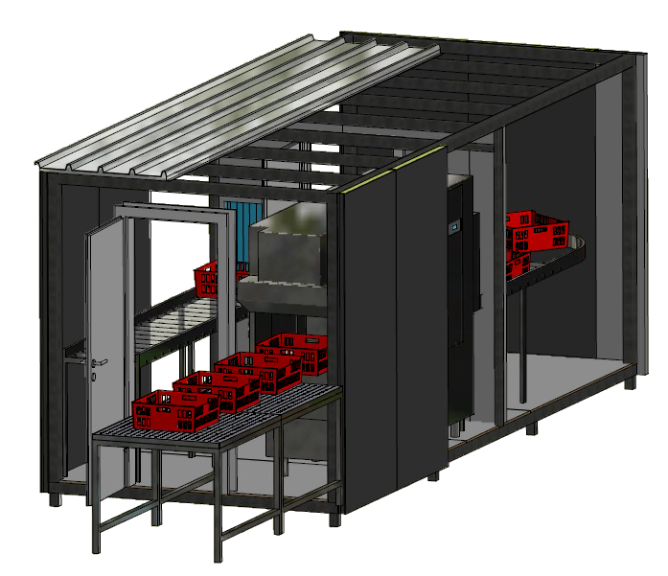
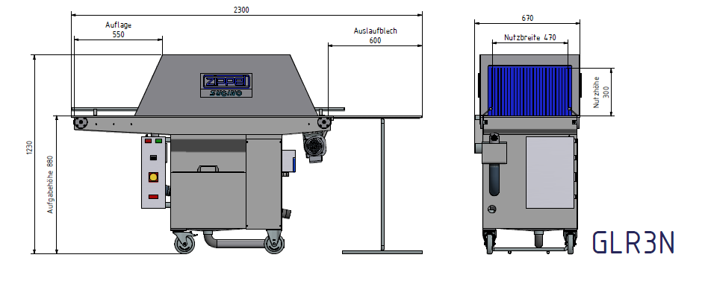
Präsentation Gläserhygiene auf Veranstaltungen
2. Reinigungsmöglichkeiten
Reinigung in einer Bandspülmaschine
Bandspülmaschine der Fa. Zippel
In drei Ausführungen erhältlich (hier die mittlere Variante)
Bandspülmaschine der Fa. Meiko
Hier in der Abbildung als mobile Containervariante
Informationsdatenblatt der Fa. Zippel
Informationsdatenblatt zu behüllte Viren (u.a. Covid 19)
Technische Informationen der Fa. Meiko
Technische Zeichnung Meiko UPster K-M280

Slide 11
Präsentation Gläserhygiene auf Veranstaltungen
3. Beispieldaten Gläserbedarfsmenge/Leistungsrechnung
Schützenfest ca. 30 hl Gesamtausstoß
Gläsersorte : | Krüge 0,2 oder 0,25 l
Einheit/Rahmen mit Einsatz : | 24
Einheit/Rahmen ohne Einsatz : | 36/32
Zapfstellen Zelt : | 2
Gläsermenge/ Rahmen vor Ort : | 1440 | 60
Umsatz in hl/Gläsern 0,2 l | hl | Gläser | Rahmen 24'er | Rahmen 36'er | eff. Stunden | Gl/Std. | R 24'er/Std. | R 36'er/Std.
Freitag | 3,5 | 1750 | 72,9 | 48,6 | 6 | 291,7 | 12,2 | 8,1
Samstag | 18 | 9000 | 375,0 | 250,0 | 9 | 1000,0 | 41,7 | 27,8
Sonntag | 7,5 | 3750 | 156,3 | 104,2 | 7 | 535,7 | 22,3 | 14,9
gesamt | 29 | 14500
Umsatz in hl/Gläsern 0,25 l | hl | Gläser | Rahmen 24'er | Rahmen 32'er | eff. Stunden | Gl/Std. | R 24'er/Std. | R 32'er/Std.
Freitag | 3,5 | 1400 | 58,3 | 43,8 | 6 | 233,3 | 9,7 | 7,3
Samstag | 18 | 7200 | 300,0 | 225,0 | 9 | 800,0 | 33,3 | 25,0
Sonntag | 7,5 | 3000 | 125,0 | 93,8 | 7 | 428,6 | 17,9 | 13,4
gesamt | 29 | 11600

Slide 12
Präsentation Gläserhygiene auf Veranstaltungen
3. Beispieldaten Gläserbedarfsmenge/Leistungsrechnung
Schützenfest ca. 55 hl Gesamtausstoß
Gläsersorte : | Krüge 0,2 oder 0,25 l
Einheit/Rahmen mit Einsatz : | 24
Einheit/Rahmen ohne Einsatz : | 36/32
Zapfstellen Zelt : | 4
Zapfstellen Außenstand : | 2 | Samstag VS
Gläsermenge/ Rahmen vor Ort : | 3456 | 144
Umsatz in hl/Gläsern 0,2 l | hl | Gläser | Rahmen 24'er | Rahmen 36'er | eff. Stunden | Gl/Std. | R 24'er/Std. | R 36'er/Std.
Samstag | 20 | 10000 | 416,7 | 277,8 | 9 | 1111,1 | 46,3 | 30,9
Sonntag Frühschoppen | 20 | 10000 | 416,7 | 277,8 | 4 | 2500,0 | 104,2 | 69,4
Sonntag restlicher Tag | 15 | 7500 | 312,5 | 208,3 | 10 | 750,0 | 31,3 | 20,8
 | 55 | 27500
Umsatz in hl/Gläsern 0,25 l | hl | Gläser | Rahmen 24'er | Rahmen 32'er | eff. Stunden | Gl/Std. | R 24'er/Std. | R 32'er/Std.
Samstag | 20 | 8000 | 333,3 | 250,0 | 9 | 888,9 | 37,0 | 27,8
Sonntag Frühschoppen | 20 | 8000 | 333,3 | 250,0 | 4 | 2000,0 | 83,3 | 62,5
Sonntag restlicher Tag | 15 | 6000 | 250,0 | 187,5 | 10 | 600,0 | 25,0 | 18,8
 | 55 | 22000

Slide 13
Präsentation Gläserhygiene auf Veranstaltungen
3. Beispieldaten Gläserbedarfsmenge/Leistungsrechnung
Schützenfest ca. 100 hl Gesamtausstoß
Gläsersorte : | Krüge 0,2 oder 0,25 l
Einheit/Rahmen mit Einsatz : | 24
Einheit/Rahmen ohne Einsatz : | 36/32
Zapfstellen Zelt : | 4
Zapfstellen Außenstand : | 2
Gläsermenge/ Rahmen vor Ort : | 4608 | 192
Umsatz in hl/Gläsern 0,2 l | hl | Gläser | Rahmen 24'er | Rahmen 36'er | eff. Stunden | Gl/Std. | R 24'er/Std. | R 36'er/Std.
Freitag | 6 | 3000 | 125,0 | 83,3 | 6 | 500,0 | 20,8 | 13,9
Samstag | 48 | 24000 | 1000,0 | 666,7 | 9 | 2666,7 | 111,1 | 74,1
Sonntag | 52 | 26000 | 1083,3 | 722,2 | 14 | 1857,1 | 77,4 | 51,6
 | 106 | 53000
Umsatz in hl/Gläsern 0,25 l | hl | Gläser | Rahmen 24'er | Rahmen 32'er | eff. Stunden | Gl/Std. | R 24'er/Std. | R 32'er/Std.
Freitag | 6 | 2400 | 100,0 | 75,0 | 6 | 400,0 | 16,7 | 12,5
Samstag | 48 | 19200 | 800,0 | 600,0 | 9 | 2133,3 | 88,9 | 66,7
Sonntag | 52 | 20800 | 866,7 | 650,0 | 14 | 1485,7 | 61,9 | 46,4
 | 106 | 42400

Slide 14
Präsentation Gläserhygiene auf Veranstaltungen
3. Beispieldaten Gläserbedarfsmenge/Leistungsrechnung
Möglichkeiten der Gläserreinigung mit Bandspülmaschinen :
Reinigung und Desinfektion mit Heißwasser
Klarspülung mit Kaltwasser
Nachteile :
Entspricht nicht vollumfänglich der DIN 10511 (Klarspülung nicht mit Heißwasser)
Hoher Energiebedarf, bestimmt durch die erforderlichen Leistungsanforderungen bei hohen Gläsermengen
Stromanschluss mindestens 16A Starkstrom, bei hoher Leistungsanforderung mindestens 32 A
bei 16 A ca. 800 Gläser/ Std.
bei 32A ca. 1200 Gläser/Std.
hoher Wasserverbrauch durch die Kaltwassernachspülung, bis 1,2 cm³ / Std.
Abkühlung der Gläser bei hohem Durchsatz nicht immer gewährleistet
Reinigung, Desinfektion und Klarspülung mit Kaltwasser
Desinfektion wird durch Einsatz eines Reinigers mit Chlorzusatz erreicht
Nachteile :
Entspricht nicht der DIN 10511 (kein Heißwasser in allen 3 Spülvorgängen)
Stabiler Wasserdruck unabdingbar zur erfolgreichen Klarspülung
Sicherheitsfunktion bei Störungen erforderlich ?
Testung der erfolgreichen Reinigung erforderlich ?

Slide 15
Präsentation Gläserhygiene auf Veranstaltungen
3. Beispieldaten Gläserbedarfsmenge/Leistungsrechnung
Reinigung und Desinfektion mit Heißwasser
Klarspülung mit Heißwasser
Vorteile:
DIN 10511 erfüllt, in allen Bereichen Reinigung mit Heißwasser zwischen 55 und 65 Grad
Wasserverbrauch reduziert sich auf ca. 0,4 cm³/h
Nachteile :
Wie bekomme ich die Gläser nach der Reinigung wieder kalt? :
Tauchen der Gläser in Kaltwasser mit/ohne Rahmen ? Kühlen der Gläser in Rahmen durch Transport durch Kältezone ? Was erlaubt der Gesetzgeber ?

Slide 16
Präsentation Gläserhygiene auf Veranstaltungen
3. Beispieldaten Gläserbedarfsmenge/Leistungsrechnung
Anforderung bei Gläserreinigung in festen Hallen:
Analyse der jährlichen Vermietungen
Analyse der Großveranstaltungen nach Umsatzzahlen pro Tag/Std. zur Leistungsermittlung
Analyse der bestehenden Thekenanlagen und Küchenbereiche
Analyse der Infrastruktur bei Wasser- und Stromversorgung
Einweisung der Mitarbeiter/Mieter im Umgang mit der Spülmaschine und den Gefahrenstoffen, Reiniger etc. ( PSA notwendig )
Was brauchen wir von Euch?

Slide 17
Präsentation Gläserhygiene auf Veranstaltungen
3. Beispieldaten Gläserbedarfsmenge/Leistungsrechnung
Anforderung bei Gläserreinigung im mobilen Ausschank und in Großzelten:
Analyse der Großveranstaltungen nach Umsatzzahlen pro Tag/Std. zur Leistungsermittlung
Analyse der Infrastruktur bei Zu- und Abwasser:
Ausreichender Wasserdruck vorhanden ?
Problem der fehlenden Kanalisation auf Festplätzen etc.
Analyse der Infrastruktur Stromversorgung :
Welche Gesamtanschlusswerte sind auf dem Festgelände vorhanden ?
Einweisung der Mitarbeiter/Mieter im Umgang mit der Spülmaschine und den Gefahrenstoffen, Reiniger etc. ( PSA notwendig )

Slide 18
Präsentation Gläserhygiene auf Veranstaltungen
4. Auszug aus dem Fragenkatalog des BfR (Bundesamt für Risikobewertung)
Kann man sich über Lebensmittel oder Gegenstände mit Coronaviren anstecken?
Es gibt derzeit keine Fälle, bei denen nachgewiesen ist, dass sich Menschen über den Verzehr kontaminierter Lebensmittel mit dem neuartigen Coronavirus infiziert haben. Auch für eine Übertragung des Virus durch Kontakt zu kontaminierten Gegenständen oder über kontaminierte Oberflächen, wodurch nachfolgend Infektionen beim Menschen aufgetreten wären, gibt es derzeit keine belastbaren Belege. Allerdings können Schmierinfektionen über Oberflächen nicht ausgeschlossen werden, die zuvor mit Viren kontaminiert wurden.
Link Bundesamt für Risikobewertung :
https://bit.ly/2y0Cvlt

Slide 19
Präsentation Gläserhygiene auf Veranstaltungen
4. Auszug aus dem Fragenkatalog des BfR (Bundesamt für Risikobewertung)
Können Coronaviren über das Berühren von Oberflächen, beispielsweise von Bargeld, Kartenterminals, Türklinken, Smartphones, Griffen von Einkaufswagen, Verpackungen, Tüten oder (Sport-)bälle übertragen werden?
Dem BfR sind bisher keine Infektionen mit SARS-CoV-2 über diesen Übertragungsweg bekannt. Grundsätzlich können Coronaviren durch direktes Niesen oder Husten einer infizierten Person auf Oberflächen gelangen und eine Zeit lang überleben.
Eine Schmierinfektion einer weiteren Person erscheint dann möglich, wenn das Virus kurz danach über die Hände auf die Schleimhäute der Nase oder der Augen übertragen wird.
Um sich vor Virusübertragungen über kontaminierte Oberflächen zu schützen, ist es wichtig, die allgemeinen Regeln der Hygiene des Alltags wie regelmäßiges Händewaschen und Fernhalten der Hände aus dem Gesicht zu beachten.
Link Bundesamt für Risikobewertung :
https://bit.ly/2y0Cvlt

Slide 20
Präsentation Gläserhygiene auf Veranstaltungen
4. Auszug aus dem Fragenkatalog des BfR (Bundesamt für Risikobewertung)
Wird das Virus durch Spülen mit der Hand oder in der Geschirrspülmaschine inaktiviert?
Als behüllte Viren, deren Erbgut von einer Fettschicht (Lipidschicht) umhüllt ist, reagieren Coronaviren empfindlich auf fettlösende Substanzen wie Alkohole und Tenside, die als Fettlöser in Seifen und Geschirrspülmitteln enthalten sind. Wenngleich für SARS-CoV-2 hierfür noch keine spezifischen Daten vorliegen, ist es wahrscheinlich, dass durch diese Substanzen die Virusoberfläche beschädigt und das Virus inaktiviert wird. Das gilt insbesondere auch dann, wenn im Geschirrspüler das Geschirr mit 60 Grad Celsius oder höherer Temperatur gereinigt und getrocknet wird.
Link Bundesamt für Risikobewertung :
https://bit.ly/2y0Cvlt

Slide 21
Präsentation Gläserhygiene auf Veranstaltungen
5. Auszug aus der DIN 10511
DIN 10511 „Lebensmittelhygiene – Gewerbliches Gläserspülen mit Gläserspülmaschinen – Hygienische Anforderungen, Prüfung“, Mai 1999
Die Temperatur im Reinigertank muss aus hygienischen Gründen mindestens 55 °C betragen.
Da die Haltbarkeit und Gebrauchstauglichkeit eines Trinkglases wesentlich durch die Temperatur beeinflusst wird, sollte die Temperatur der Reinigerlösung 60 °C nicht wesentlich überschreiten.
Die Temperatur der Klarspülerlösung sollte 65 ± 2 °C betragen.
Kontaktzeiten von 90 Sekunden werden als gute Voraussetzung angesehen, hygienisch einwandfreie Spülergebnisse zu erzielen.
Unter besonderen Gegebenheiten, z. B. bei erhöhter Infektionsgefahr, muss in Gläserspülmaschinen mit höheren Temperaturen gearbeitet bzw. der Einsatz von Desinfektionskomponenten empfohlen werden.

Slide 22
Präsentation Gläserhygiene auf Veranstaltungen
6. Leitlinie für eine gute Lebensmittelhygienepraxis in ortsveränderlichen Betriebsstätten (Informationen der BGN)
1.2.3.2 Spülmaschinenbetrieb:
Temperaturen und Dauer der Reinigungsintervalle von Spülmaschinen dürfen nicht manipuliert werden.
Art und Menge des Reinigungsmittels müssen so eingesetzt werden, wie vom Hersteller angegeben. Nur bei Einhaltung dieser Prozessbedingungen ist eine wirksame Reinigung und ausreichende Abtötung von Krankheitskeimen garantiert.
Eine regelmäßige Wartung der Spülmaschine (Prüfung der Temperatur im Nachspülprozess, Funktionsfähigkeit etc.) ist notwendig. Die Wirksamkeit der gewerblichen Geschirrspülmaschine soll überprüft werden (DIN 10511).

Slide 23
Präsentation Gläserhygiene auf Veranstaltungen
6. Leitlinie für eine gute Lebensmittelhygienepraxis in ortsveränderlichen Betriebsstätten (Informationen der BGN)
1.6.5 Schankgefäße und deren Reinigung
Es dürfen nur saubere, unbeschädigte Schankgefäße aus für Lebensmittel geeignetem Material verwendet werden.
Schankgefäße müssen grundsätzlich mit einem Füllstrich versehen sein (Ausnahme: z. B. bei der Getränkeabgabe in Karaffen oder Flaschen).
Für Schankgefäße sollten nur handelsübliche, geschmacks- und geruchsneutrale Spülmittel in der angegebenen Konzentration, für Biergläser spezielle, nicht den Bierschaum zerstörende Spülmittel eingesetzt werden.
Schankgefäße sollten aus hygienischen Gründen nur unten und von außen angefasst werden.

Slide 24
Präsentation Gläserhygiene auf Veranstaltungen
7. Allgemeine Hinweise
Auszug aus dem „Leitfaden zur Gründlichen Gläserreinigung“ des DBB
Alle genannten Maßnahmen können nur erfolgreich sein, wenn auch eine ausreichende Personalhygiene gewährleistet ist.
Regelmäßiges Händewaschen ist unerlässlich. Mitarbeitern wie Gästen müssen ausreichend Waschgelegenheiten, Flüssigseife, Einmalhandtücher und ggf. Händedesinfektionsmittel bereitgestellt werden.
Neben den Händen sind auch Arbeitsflächen, Theken oder Griffe, die sich in der Umgebung der Gläserreinigung befinden, regelmäßig zu reinigen und zu desinfizieren.
Die in die Theke integrierte Gläserdusche dient ausschließlich zum Abkühlen der Gläser, eine Reinigungswirkung kann damit nicht erzielt werden.
Die Abtropfflächen für Gläser müssen selbstverständlich immer sauber und hygienisch rein sein, da die Gefäße mit dem Rand darauf abgestellt werden. Eine tägliche Desinfektion z. B. mit einem Sprühmittel wird empfohlen.

Slide 25
Präsentation Gläserhygiene auf Veranstaltungen
7. Allgemeine Hinweise
Auszug aus dem „Leitfaden zur Gründlichen Gläserreinigung“ des DBB
Schankgefäße für Bier und alkoholfreie Getränke dürfen keinesfalls poliert werden. Tücher könnten Keime ins Glas tragen, zudem führen feine Fussel zu einer starken Kohlensäureentbindung und damit zu einem schalen Geschmack des Getränks.
Beim Abräumen durch das Servicepersonal darf keinesfalls ins Glas hinein gefasst werden. Fingerabdrücke (Fett, Keime) lassen sich nur schwer entfernen.
Besondere Vorsicht ist bei Scherben in den Spüleinheiten geboten.
Wichtig – Überprüfung des Reinigungsergebnisses!
Es dürfen sich auf keinen Fall Spuren von Fett, Lippenstift, Fingerabdrücken oder ähnlichem auf dem gespülten Glas befinden. Bei Gegenlicht lassen sich verbliebene Verschmutzungen gut erkennen. Bei der Wahl des falschen Reinigungsmittels oder wenn das Glas nicht ausreichend gespült ist, fällt der meist grobporige Bierschaum sehr schnell in sich zusammen, ebenso bei der Überdosierung von Klarspüler.

Slide 26
Präsentation Gläserhygiene auf Veranstaltungen
8. Zusätzliche Informationen
Leitlinie für eine gute Lebensmittelhygienepraxis in ortsveränderlichen Betriebsstätten (Informationen der BGN)
Anforderungen an die Trinkwasserversorgung
Die grundsätzlichen Anforderungen an Trinkwasser sind in der Trinkwasserverordnung geregelt. Bei dessen Einsatz in der Lebensmittelherstellung unterliegt Trinkwasser jedoch auch dem Lebensmittelrecht. Es wird allgemein akzeptiert, dass bis zur Zapfstelle im ortsveränderlichen Betrieb die Trinkwasserverordnung anzuwenden ist.
Das dort entnommene Trinkwasser und der weitere Umgang damit ist dann durch das Lebensmittelrecht geregelt. Die folgenden Abschnitte orientieren sich an dieser Übereinkunft.

Slide 27
Präsentation Gläserhygiene auf Veranstaltungen
8. Zusätzliche Informationen
Leitlinie für eine gute Lebensmittelhygienepraxis in ortsveränderlichen Betriebsstätten (Informationen der BGN)
Anforderungen an Trinkwasserschläuche
Ortsveränderliche Lebensmittelbetriebe werden in der Regel über Schlauchleitungen mit Trinkwasser versorgt damit die Wasserqualität der Trinkwasserverordnung entspricht, werden an die Trinkwasserschläuche besondere Anforderungen gestellt. Schläuche, die mit den Prüfzeichen
„DVGW W 270“ und „KTW Kat. A“ gekennzeichnet sind, gelten als geeignet für diesen Verwendungszweck.
Es wird dringend empfohlen, neue Schläuche nur noch mit entsprechender Kennzeichnung anzuschaffen. Vor dem Jahre 2008 gekaufte Schläuche mit der Kennzeichnung KTW „C“ dürfen im Rahmen ihrer Lebensdauer weiter verwendet werden.

Slide 28
Präsentation Gläserhygiene auf Veranstaltungen
8. Zusätzliche Informationen
Leitlinie für eine gute Lebensmittelhygienepraxis in ortsveränderlichen Betriebsstätten (Informationen der BGN)
Anforderungen an Trinkwasserschläuche
Beim Einsatz in ortsveränderlichen Betriebsstätten können Trinkwasserschläuche starken Beanspruchungen ausgesetzt sein, die deren Lebensdauer begrenzen. Ein weiterer Gebrauch ist z. B. ausgeschlossen bei folgenden Mängeln:
mechanische Schäden (durch Überfahren, Knicken, …),
starke Versprödung oder Risse durch Sonnenstrahlung und Witterung,
innere Beschädigung oder Versprödung durch Desinfektionsmittel,
innere Verkeimung (Bio®lm), die durch Desinfektion nicht beseitigt werden kann.
Kann eine Wasserversorgung z. B. aus technischen oder witterungsbedingten Gründen nicht über Leitungen oder Schläuche erfolgen, sind geeignete Einzelversorgungsanlagen, z. B. saubere, verschließbare Behälter mit entsprechenden Armaturen einsetzbar.

Slide 29
Präsentation Gläserhygiene auf Veranstaltungen
8. Zusätzliche Informationen
Leitlinie für eine gute Lebensmittelhygienepraxis in ortsveränderlichen Betriebsstätten (Informationen der BGN)
Handhabung von Trinkwasserschläuchen
Die Trinkwasserschläuche sind so zu kennzeichnen, dass sie nicht mit anderen Schläuchen, z. B. Abwasserschläuchen verwechselt werden können. Sehr bewährt hat sich, unterschiedliche Schlauchfarben für Trinkwasser und Abwasser zu verwenden. Ein im Inneren mit Abwasser in Berührung gekommener Schlauch ist für Trinkwasserzwecke nicht mehr verwendbar!
Nach jedem erneuten Aufbau der Betriebsstätte ist vor dem betriebsseitigen Anschluss eine gründliche Spülung des Schlauches erforderlich (Empfehlung: 15 Minuten).
Bei der Montage oder Demontage der Schlauchverbindungen ist darauf zu achten, dass die mit dem Wasser in Berührung kommenden Teile nicht verschmutzt werden, z. B. durch Aufsetzen von geeigneten Verschlusskappen.

Slide 30
Präsentation Gläserhygiene auf Veranstaltungen
8. Zusätzliche Informationen
Leitlinie für eine gute Lebensmittelhygienepraxis in ortsveränderlichen Betriebsstätten (Informationen der BGN)
Handhabung von Trinkwasserschläuchen
Vor jedem Neuanschluss müssen Schlauch, Anschlusssysteme, Dichtungen und Armaturen auf Beschädigung und Verschmutzungen kontrolliert, gegebenenfalls ausgetauscht oder gereinigt, desin®- ziert und gründlich durchgespült werden.
Bezüglich der Reinigung und gegebenenfalls der Desinfektion der Schläuche sind die Herstellerangaben zu beachten. Nach der Reinigung oder Desinfektion ist ein gründliches Durchspülen der Schläuche und Armaturen unbedingt erforderlich.
Für den Transport und die Lagerung sind die Schläuche möglichst vollständig zu entleeren und zu verschließen.

Slide 31
Präsentation Gläserhygiene auf Veranstaltungen
8. Zusätzliche Informationen
Leitlinie für eine gute Lebensmittelhygienepraxis in ortsveränderlichen Betriebsstätten (Informationen der BGN)
Spuck- und Hustenschutz
Ein geeigneter Spuck- und Hustenschutz muss vorhanden sein, wenn unverpackte Lebensmittel durch Kunden nachteilig beeinflusst werden können, z. B. offene, zum Verkauf angebotene Lebensmittel. Die Gestaltung und die Abmessungen können nicht allgemeingültig festgelegt werden, sondern müssen den individuellen Gegebenheiten angepasst werden.

Slide 32
Präsentation Gläserhygiene auf Veranstaltungen
9. Nachhaltigkeit :
Unsere Nachhaltigkeits-Philosophie ( Auszug ):
„Umweltfreundliche Energie und verantwortungsvolle Ressourcennutzung helfen uns, unsere Verbräuche und Prozesse in der Produktion immer weiter zu optimieren.
Außerdem bekennen wir uns klar zum Mehrwegsystem.
Unser langfristiges Ziel ist es, die CO₂-Emissionen in unserer gesamten Wertschöpfungskette zu reduzieren.
Wir möchten umfassend nachhaltig handeln – vom Hopfen auf dem Feld bis zum Bier im Glas.“
Diese Werte gelte natürlich auch für alle Aktivitäten in unserem Umfeld,
hier natürlich auch für die Thematik „Gläserhygiene auf Veranstaltungen“.

Slide 33
Präsentation Gläserhygiene auf Veranstaltungen
10. Alternative Ausschankmöglichkeiten ohne Gläserreinigung :
Einsatz von EW Becher :
- trotz dem Einsatz von biologisch abbaubaren EW Bechern sprechen einige Gründe gegen einen Einsatz :
verschiedene Aspekte zum Thema Nachhaltigkeit, spezielle Anforderungen an die Entsorgung, mangelnder Trinkkomfort etc.
die Entscheidung zum Einsatz von EW- Bechern liegt in der Verantwortung des Veranstalters, tws. wird der Einsatz durch eine Behörde auch vorgegeben
Einsatz von Mehrwegbechern ( PP, PVC ) ohne Reinigung am POS/Zapfstelle etc. :
- klare Trennung von Schmutzgut und sauberen Einheiten
- Abwicklung aktuell durch externe Dienstleister wie Cup&More, Cup Concept etc.
- logistisch durch 320/400 Becher pro 40x60 Kiste = 24 Kisten pro Pal. = 7680/9600 Becher pro Palette sehr effizient
- klare Kostentransparenz: abgerechnet wird nach effektiv benutzten Einheiten (Kisten) = Miete und Reinigung = ca. 0,10 € netto pro Becher, je nach Menge, ohne Logistik
- bei Großveranstaltungen; Stadtfesten etc., Reinigung vor Ort mit speziellen Containern, Aufliegern etc. möglich

Slide 34
Präsentation Gläserhygiene auf Veranstaltungen
11. Herausforderungen der Zukunft
Payment :
- wie gestaltet sich der Bezahlvorgang in Zukunft ?
Automatische Ausschanksysteme :
- BEERJET
- automatische Ausschanksystem im Self Service
Rechtshinweis: Trotz sorgfältiger Zusammenführung und Prüfung der obigen Informationen kann für deren Richtigkeit, Vollständigkeit und Aktualität keine Haftung übernommen werden. Dies ist lediglich als eine erste Orientierungshilfe zu verstehen.

Slide 35
Vielen Dank für Ihre Aufmerksamkeit!

